Slide 1
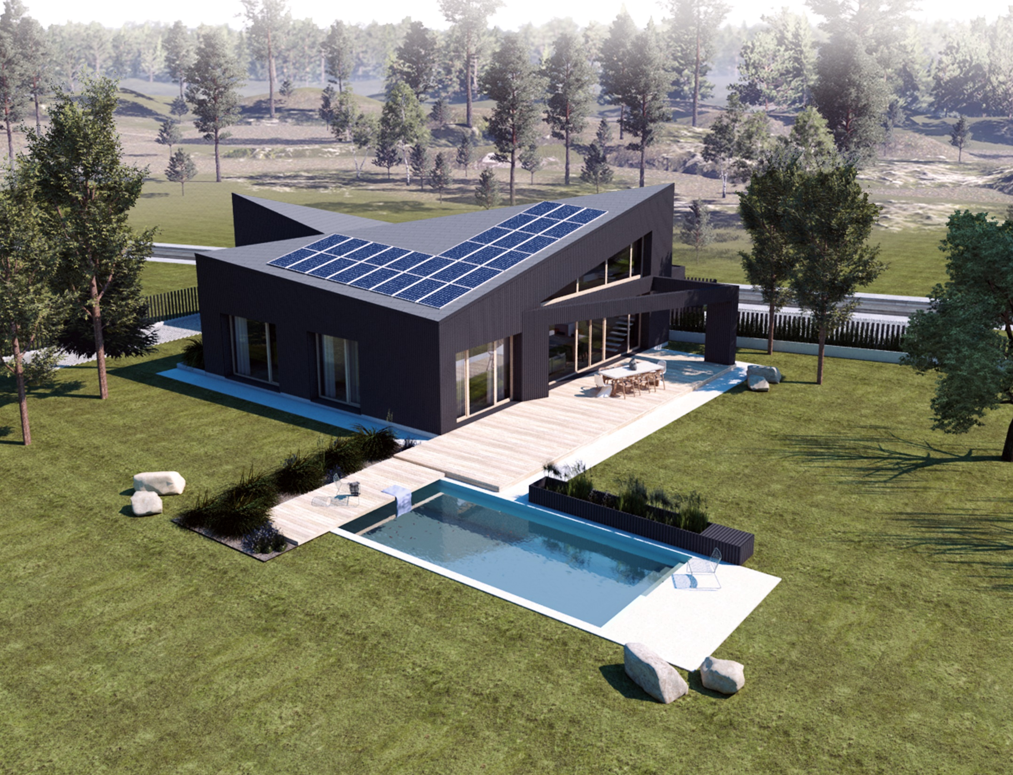
Jak koronawirus może wpłynąć na rozwój miast i jakie będzie miało to konsekwencje dla walki ze smogiem i zmianami klimatu?
Bartosz Królczyk
Stowarzyszenie Wielkopolski Dom Pasywny
Akademia Pasywna Sp. z o.o.
Biuro Pasywny m²

Slide 2
Koronawirus, a życie w mieście
Duża gęstość zaludnienia w mieście zwiększa ryzyko zakażenia
Ograniczenia wychodzenia do miejsc publicznych (parki, zieleńce, lasy miejskie)
Relatywnie małe mieszkania (często bez balkonów)
Ograniczenia w użyciu transportu publicznego (w tym miejskich rowerów, hulajnóg i skuterów)
Mniejsza wśród mieszkańców miast liczba samochodów osobowych
Ograniczenia w funkcjonowaniu żłobków/przedszkoli/szkół
Ograniczenia dotyczące zgromadzeń (kina, teatry, koncerty)

Slide 3
Koronawirus, a życie w mieście
TO WSZYSTKO PROWADZI DO DRASTYCZNEGO ZMNIEJSZENIA ATRAKCYJNOŚCI MIESZKANIA W MIEŚCIE
Dane z rynku mieszkań i domów już to potwierdzają poprzez zwiększenie popytu na domy jednorodzinne z ogródkiem i zmniejszenie popytu na małe mieszkania w miastach

Slide 4
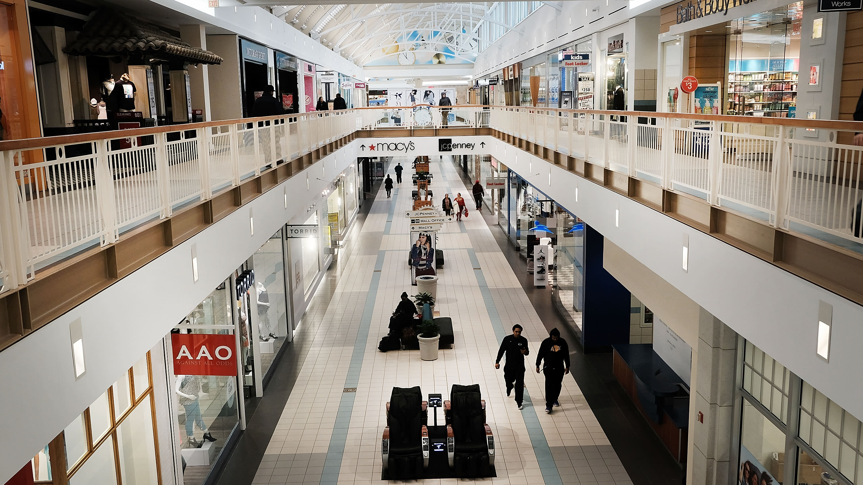
Koronawirus, a praca w mieście
Bezpośrednie spotkania międzyludzkie zwiększają ryzyko zakażenia czego konsekwencją są:
Ograniczenie pracy centrów handlowych, centrów wystawowych, urzędów, żłobków, przedszkoli, szkół
Samo-ograniczenia w funkcjonowaniu biur
Ograniczenia w korzystaniu z transportu publicznego
Brak możliwości wysłania dzieci do żłobka/przedszkola

Slide 5
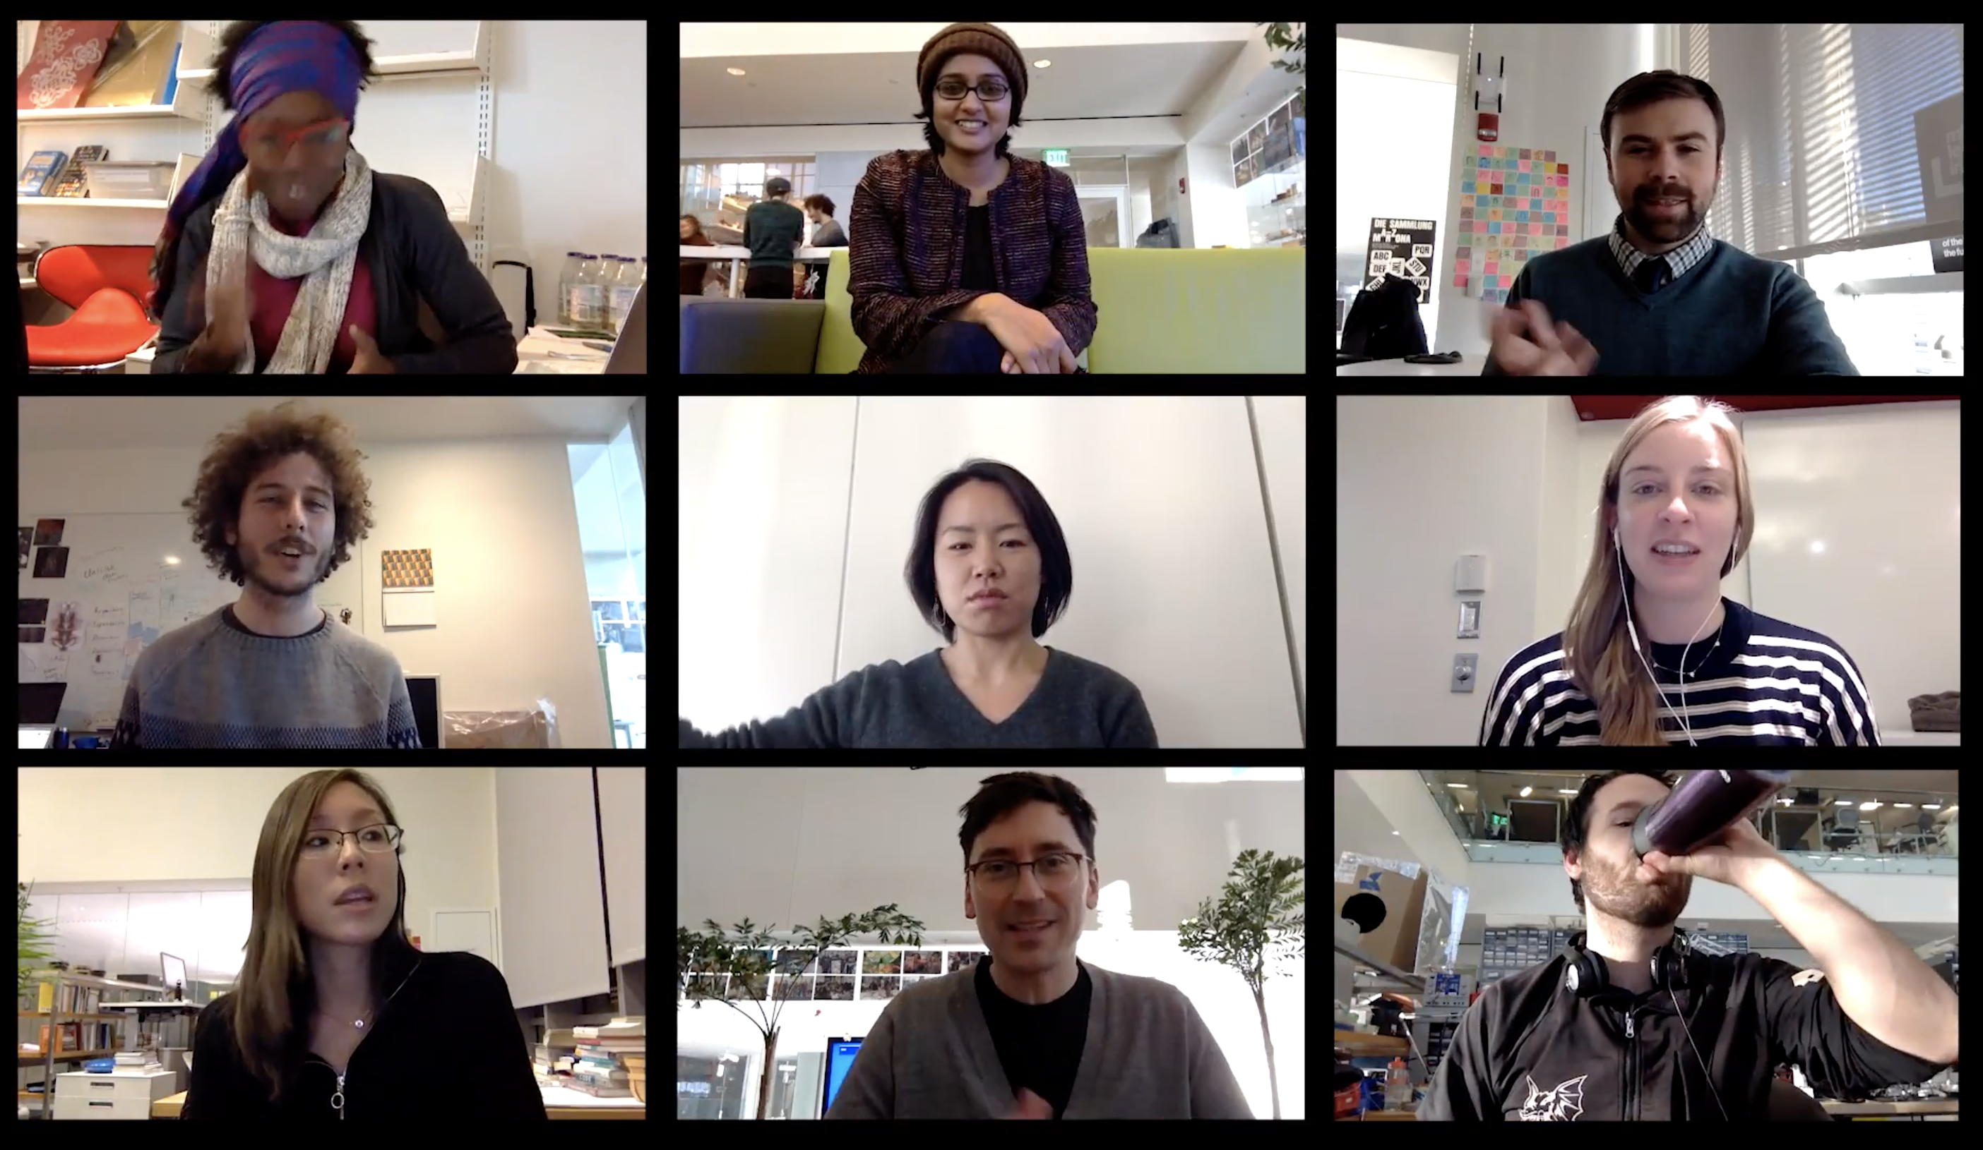
Koronawirus, a praca w mieście
CO PROWADZI DO DRASTYCZNEGO ZMNIEJSZENIA ATRAKCYJNOŚCI PRACY/PROWADZENIA BIZNESU W MIEŚCIE
Drastyczny wzrost bezrobocia
Wzrost liczby pracowników korzystających ze zdalnej pracy (zwłaszcza tych zatrudnionych w szeroko rozumianym sektorze przetwarzania/przekazywania informacji)
Wzrost liczby zakupów online (w tym zakupów żywności i towarów codziennego użytku)

Slide 6
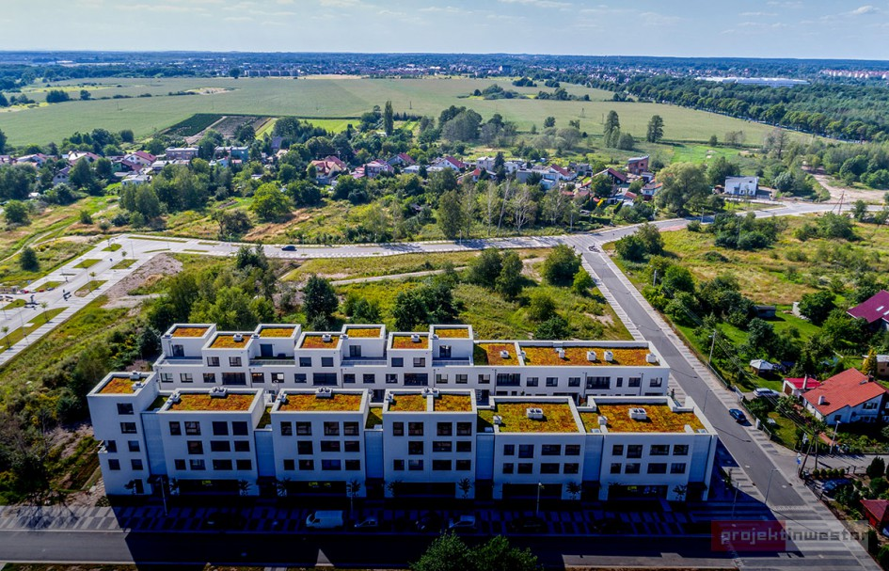
Konsekwencje Koronawirusa dla rozwój miast
Przyśpieszenie procesu sub-urbanizacji (nawet w miastach, które ten proces w ostatnim czasie ograniczyły)
Zmniejszenie popytu na transport publiczny (ale niekoniecznie zwiększenie popytu na transport samochodowy):
Mniejsza potrzeba transportu (telepraca, telenauka, e-urzędy, zakupy online)
Większe ryzyko (realne jak i subiektywne) związane z transportem publicznym
Niewykorzystane przestrzenie publiczne (sale widowiskowe, sale wykładowe, hale wystawowe, hale sportowe, biura)

Slide 7
Konsekwencje Koronawirusa dla rozwój miast
Zmniejszenie popytu na mieszkania w miastach
Zwiększenie popytu na domy poza miastem w tym w szczególności domy zapewniające autonomię (super energooszczędne, z własną energią odnawialną, z własną studnią, własną oczyszczalnią ścieków, własnym ogródkiem/warzywniakiem)

Slide 8
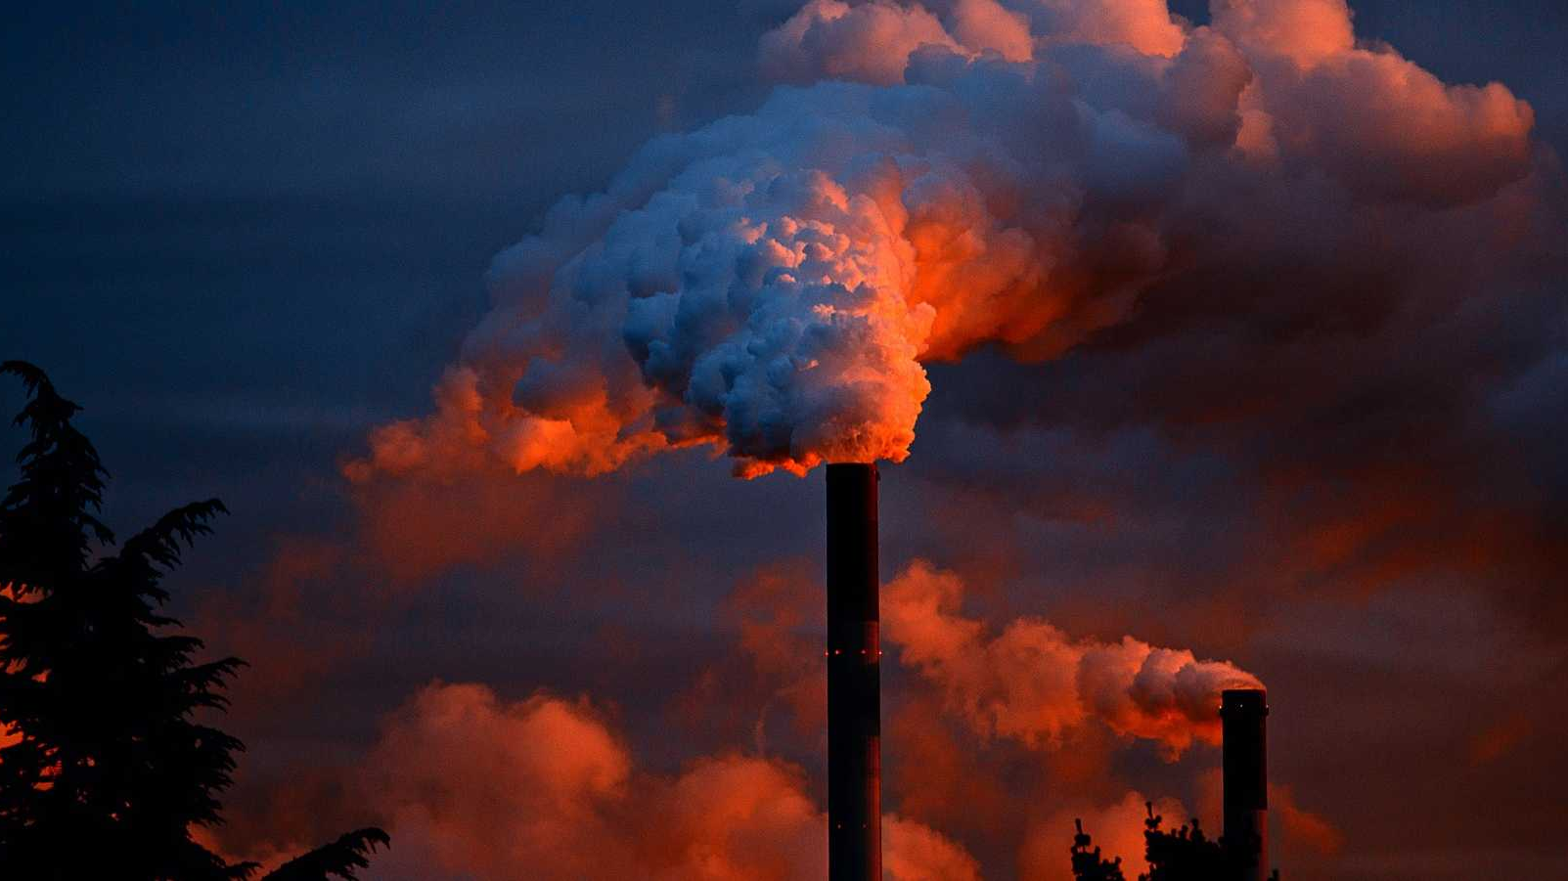
Konsekwencje koronawirusa dla walki ze smogiem i zmianami klimatu
KONSEKWENCJE EKONOMICZNO-EKOLOGICZNE
Spowolnienie gospodarcze ➔ zmniejszenie popytu na energię ➔ mniejsze zanieczyszczenie powietrza z przemysłu i mniejsza emisja gazów cieplarnianych
Spowolnienie gospodarcze ➔ zwiększenie problemu ubóstwa energetycznego ➔ zwiększenie użycia taniego węgla i odpadów jako źródła ciepła ➔ większe zanieczyszczenie powietrza z domostw i większa emisja gazów cieplarnianych zwłaszcza w dużych skupiskach ludzi
Zmniejszenie użycia transportu w ogóle ➔ mniejsze zanieczyszczenie powietrza z transportu i mniejsza emisja gazów cieplarnianych
Zmniejszenie użycia transportu publicznego na rzecz transportu indywidualnego ➔ większe zanieczyszczenie powietrza z transportu i większa emisja gazów cieplarnianych

Slide 9
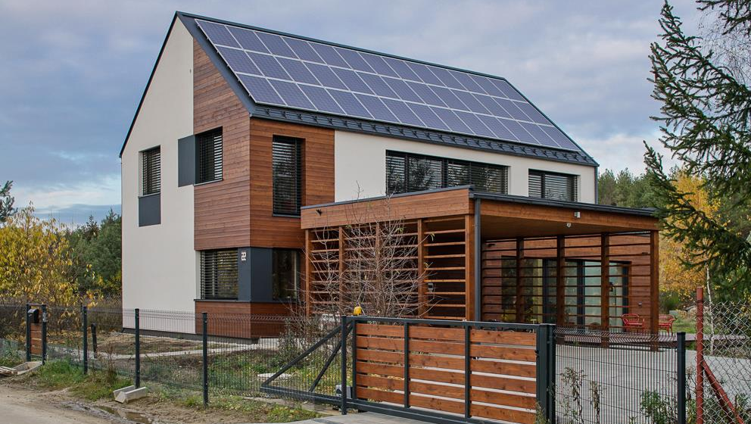
Konsekwencje koronawirusa dla walki ze smogiem i zmianami klimatu
KONSEKWENCJE EKONOMICZNO-EKOLOGICZNE (DŁUGOOKESOWE)
Przeniesienie środków niezbędnych na transformację energetyczną na walkę z koronawirusem ➔ zwolnienie transformacji
Zastępowanie nierentownej energii ze źródeł kopalnych energią ze źródeł odnawialnych. ➔ zmniejszenie zanieczyszczenia powietrza i emisji CO2
Rozwój budownictwa autonomicznego energetycznie i rozwój indywidualnego transportu elektrycznego (samochody, rowery, motocykle, drony transportowe etc…) ➔ zmniejszenie zanieczyszczenia powietrza i emisji CO2

Slide 10
…I TAKICH DOMÓW PAŃSTWU ŻYCZĘ ZAPRASZAJĄC SERDECZNIE DO WSPÓŁPRACY
BARTOSZ KRÓLCZYK
Prezes Stowarzyszenia Wielkopolski Dom Pasywny
Prezes Akademia Pasywna Sp. z o.o
Współwłaściciel pracowni Pasywny m².
Email: biuro@widp.pl, biuro@pasywnym2; Tel: 784-488-194

